Slide 1
Nachhaltigkeit - Chancen
Investitionsmöglichkeiten, Off-set, Ideen

Slide 2
Zunächst das finanziell relevanteste: 1) Investitionsmöglichkeiten
Ideen für direkte Investitionen in Unternehmen, die bei der Nachhaltigkeit führend sind, die von Privat Banking näher recherchiert werden könnten
Investition via die Finanzierung der Zulieferer zu diesen Unternehmen
2) Ideen für Cross-Pollination
Manche Technologien sind noch in der Entwicklungsphase, und es mag zu früh sein, für die IBB dort einzusteigen. Zu sehen, was jetzt möglich ist, kann allerdings auch neue Ideen in anderen Bereichen generieren.

Slide 3
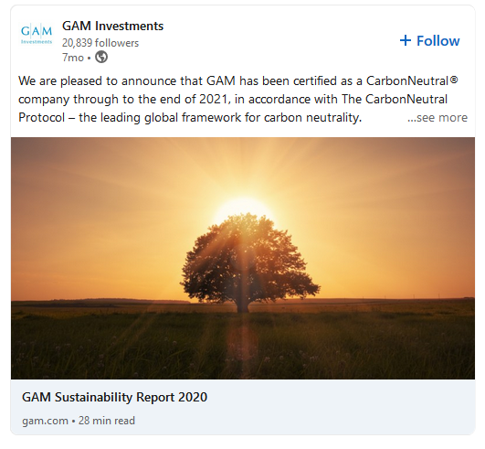
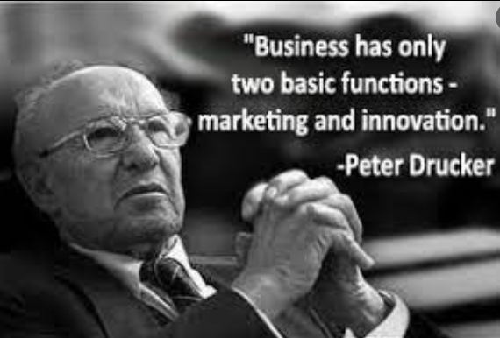
Wieso?
Aber es gibt auch ein paar massive Chancen, denn was ist ein anderer Name für „Change“, oder „Veränderung“?
Innovation…
…und der Zug ist schon am Rollen…

Slide 4
Beispiel Energie
Vor 30 Jahren wurden die Leute, die z.B. an Solar glaubten, belächelt. Experten schrieben in den Zeitungen, dass es noch mindestens 100 Jahre dauern würde, bis diese Technologie überhaupt möglich und rentabel würde.
Aber Technologie entwickelt sich exponentiell, während Menschen immer noch linear denken.
Der Vergleich von Solar und Öl heutzutage:
Für Öl braucht man Milliarden-teure Öl-Platformen, die öfters Menschenleben fordern, selbst wenn es keine Ölkatastrophen gibt, die ganze Industrien und Ökosysteme zerstören. Pipelines müssen gewartet werden, und Strafen gezahlt werden, wenn wieder etwas daneben geht.
Und Solar? Überspitzt gesagt, baut man die Anlage, und das war‘s dann. Man braucht nur noch ein paar Kabel, um sie ans Stromnetz anzuschließen, und die Sonne kommt gratis.

Slide 5
Win-win
Und es gibt noch ganz andere Möglichkeiten,
denn plötzlich ist nicht nur das Geld,
und das Interesse,
sondern auch die Technologie vorhanden,
um die vorhandenen Probleme zu lösen
UND dabei einen Profit zu machen.

Slide 6
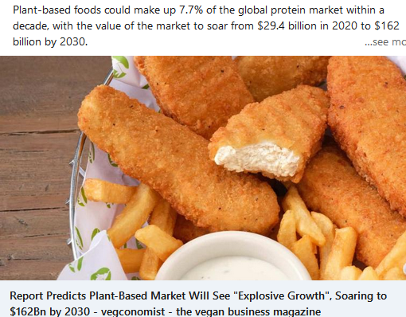
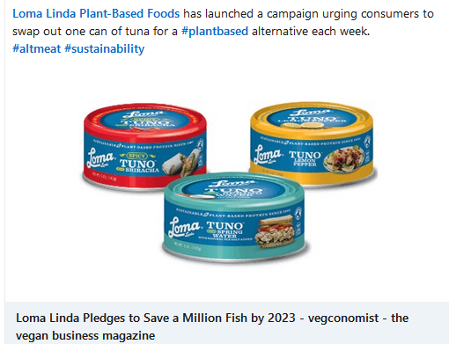
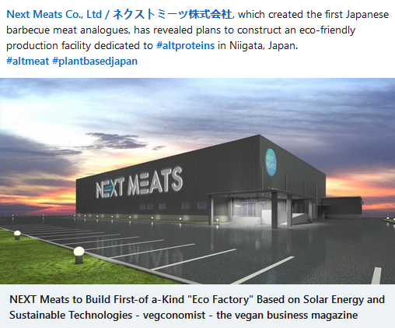
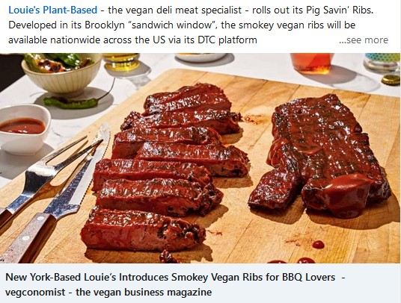
Veganes Protein
Business in veganem Protein, sei es Eier, Fleisch oder Fisch, ist massiv am boomen. Während manche Alternativen noch klar identifizierbar sind, sind manche Fleisch-Alternativen tatsächlich nicht mehr, oder fast nicht mehr von „richtigem“ Fleisch zu unterscheiden. Der Burger von „Beyond Meat“ und das Hühnerfleisch von Goya sind 2 Beispiele.

Slide 7
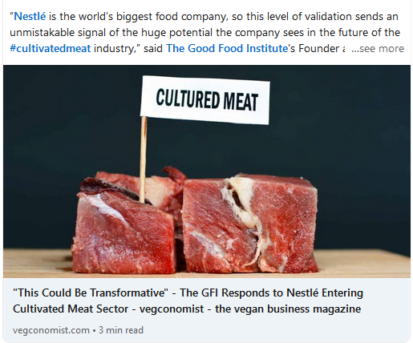
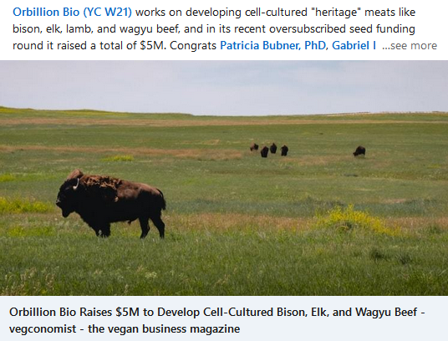
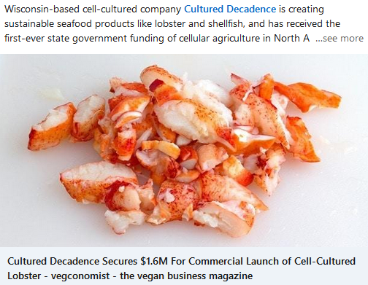
„Clean Meat“
Auch „clean meat“, i.e. „richtiges“ Fleisch, das im Reagenzglas wächst, ist schon voll in der Entwicklung.
Die Vorteile sind vielfältig:
Krankheitserreger (e.g. mad cow disease) können praktisch ausgemerzt werden
Starke Reduzierung des Fettgehalts (was zur allgemeinen Verbesserung der Gesundheit der Bevölkerung und damit einer Reduzierung der Kosten für Krankenvorsorge führen kann)
Minimale oder keine Antibiotika bei der Tierhaltung wegen verbessertem Wohlbefinden (d.h. die Entwicklung resistenter Bakterien wird stark reduziert)
Reduzierung von CO2 Emissionen (Kuh „Emissionen“)
Auch bei „clean meat“ ist der Eingriff in das Wohlbefinden der Tiere minimal
Selbst wenn einem das Tierwohl egal ist – mit traditionellen Fleischproduktionsmethoden kann die wachsende Nachfrage im Mittelstand in Asien und Entwicklungsländern nicht gedeckt werden – mit effizienten Veganen/Clean Meat Alternativen im Endeffekt, wenn voll entwickelt, schon.

Slide 8
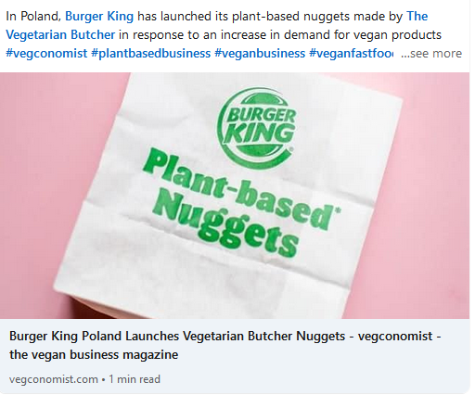
Nicht nur für Produzenten rentabel

Slide 9
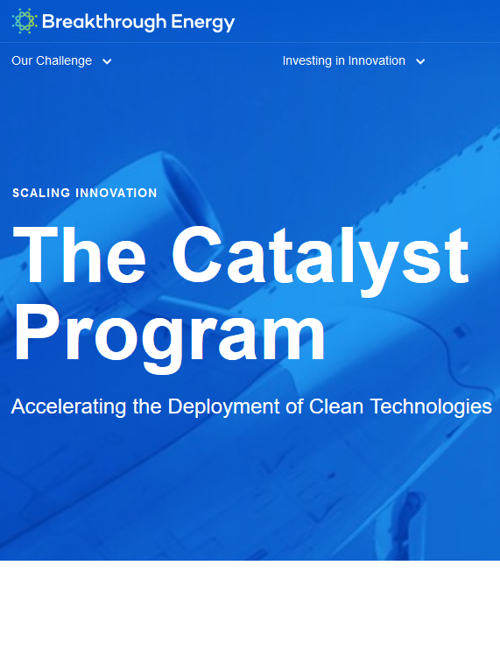
Private Catalysten
Established in 2015 by Bill Gates and a coalition of private investors concerned about the impacts of accelerating climate change, Breakthrough Energy supports the innovations that will lead the world to net-zero emissions.
Catalyst will start by focusing on four critical technologies for decarbonization:
Direct air capture (DAC)
Green hydrogen
Long-duration energy storage (LDS)
Sustainable aviation fuel (SAF)
These clean innovations have already proven their potential at a small scale, but right now, the timelines to go to commercial scale are still way too long. They are at the critical moment where an influx of capital can turn them into viable commercial products much more quickly.

Slide 10
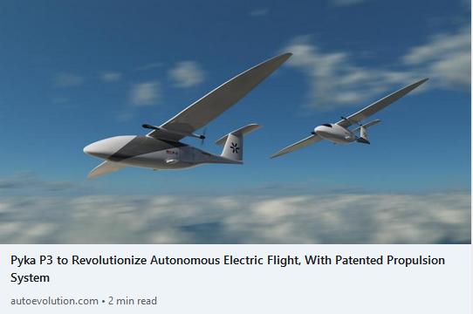
Elektrisch und Autonom
Umweltfreundlich
Kostensparend
Kann auch in Gegenden eingesetzt werden, wo es für menschliche Piloten nicht sicher ist

Slide 11
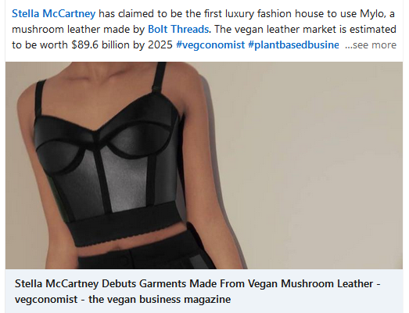
Ersatz für Fleisch Nebenprodukte

Slide 12
Schon existierende zuliefernde Industrien

Slide 13
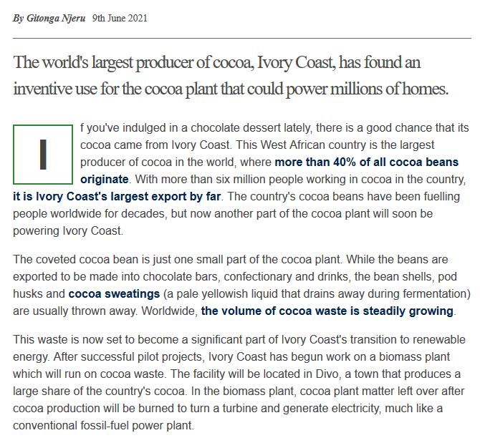
Ganz neue Wege, vorhandene Resourcen zu nutzen

Slide 14
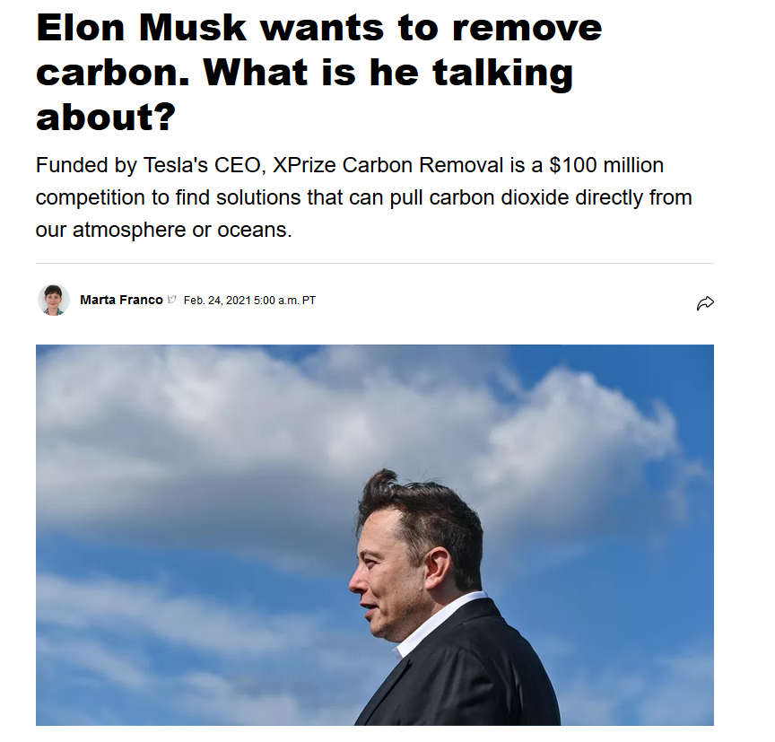
Neue Wege (2) - Recycling
https://www.cnet.com/news/elon-musk-wants-to-remove-carbon-what-is-he-talking-about/?utm_source=dlvr.it&utm_medium=linkedin

Slide 15
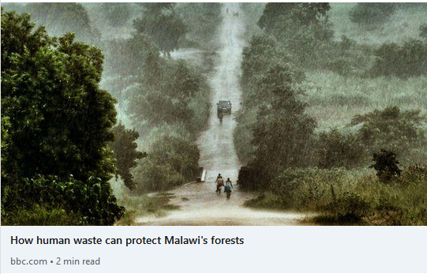
Neue Wege (3) - Vielleicht nicht unbedingt direkt anzuwenden…aber als Idee durchaus interessant.
https://www.bbc.com/future/article/20210420-the-underappreciated-power-of-human-poo

Slide 16
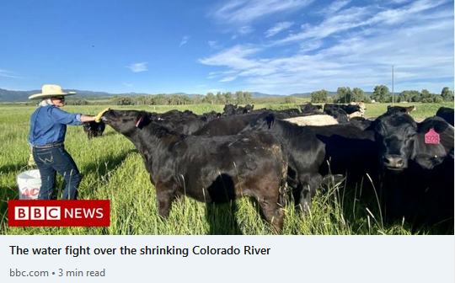
Ganz alte Wege, vorhandene Resourcen zu nutzen
Wieso potentiell finanziell relevant?
(und nicht unter Kapitel Offset - Spenden und Humanitäre Hilfe)
https://www.bbc.com/future/article/20210510-perus-urgent-search-for-slow-water

Slide 17
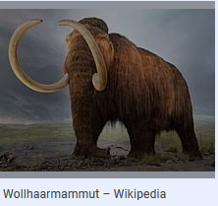
Ausgefallene Ideen mit neuen Applicationen: Beispiel: Ausgestorbene Tiere wiederbeleben https://colossal.com
„Congratulations to co-founders Ben Lamm, George Church, Ph.D. and their entire team – including leaders in bioethics, genomics, chemical engineering, biotechnology, molecular genetics, and software along with groundbreaking entrepreneurs, inventors and investors – on today’s launch of COLOSSAL, a new bioscience and genetics company focused on pioneering animal de-extinction technology.“
Abgesehen davon, dass diese Technologie die Erde und den Genpool wieder mehr diversifiziert, kann das auch interessant sein für Produkte, die auf Zellen dieser Tiere und potenziell Pflanzen basieren, wie z.B. Medizin, vor allem wenn diese Medizin gewonnen werden kann, ohne diesen Lebewesen zu schaden, nachdem sie wiedererweckt wurden. Das ist deshalb relevant, weil wir schon jetzt viele Arten verloren haben – und manche davon hätten vielleicht die biologischen Adaptionen gehabt um Krankheiten zu heilen, an denen wir heute noch sterben.

Slide 18
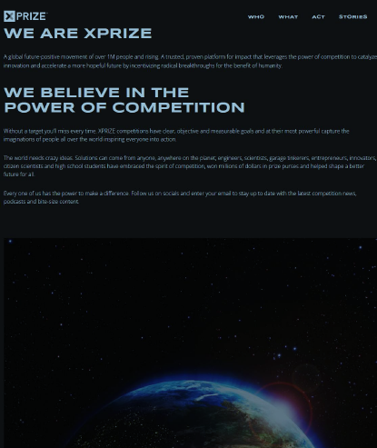
Mehr Leads: Xprize – Gewinner, 2., und Zulieferer
Beispiele:
https://www.xprize.org/prizes/feedthenextbillion/articles/xprize-feed-the-next-billion-advisory-board
X-prize Wettbewerb, Wege zu finden, eine Milliarde Menschen mit Tier- und Umweltfreundlichen Protein Alternativen zu Fleisch und Fisch zu versorge https://www.xprize.org/prizes/carbon/articles/co2-based-products-of-the-future
Recycling von Kohlenstoffemissionen in massivem Ausmass

Slide 19
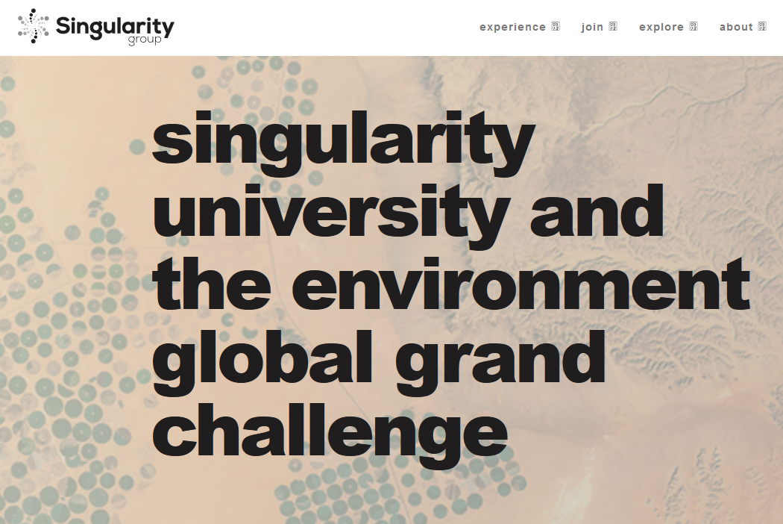
Singularity University win/win Situationen zwischen Mensch und Natur, wo auch Firmen richtig gut Profit machen können: https://www.su.org/blog/singularity-university-and-the-environment-global-grand-challenge
In Singularity University‘s eigenen Worten:
„Energy and Environmental Systems Chair Ramez Naam speaks about how exponential technologies can address issues such as climate change, ocean health, forests, fresh water, food systems, commodities, and more, and how these systems intersect with social issues including poverty, education, inequality, violence, hate, and democracy. He is also the H.G. Wells Award-winning author of four books, including The Infinite Resource: The Power of Ideas on a Finite Planet (non-fiction), which looks at the environmental and natural resource challenges of climate change, energy, water, and food, and charts a course to meet those challenges through technological innovation and policy change.Jonathan Knowles covers a wide breadth of topics at Singularity University drawing on his experiences shaping tech and innovation over several decades in Silicon Valley as well as his experiences in the field using technology at the intersection of the environment, oceans, wildlife, and outer space.Owen Gaffney is a writer, global sustainability analyst, and science communicator who serves with the Stockholm Resilience Centre and Future Earth. He has been working on a project providing a roadmap and compass for how exponential technologies and other initiatives can help address climate change.Furthermore, Dr. Sylvia Earle, who is also President and Chairman of Mission Blue/The Sylvia Earle Alliance and a National Geographic Society Explorer in Residence, covers technology and oceans; Kaila Colbin covers how exponential technologies impact sustainability and climate change across a number of industries and sectors; Andrew Skotzo works at the intersection of human interaction and the environment; and SU Canada Faculty Jane Kearns works at the intersection of sustainability, cleantech, investment, and business. Ola Kowalewski, our newest faculty fellow at Singularity University, also has a background in energy and the environment…“

Slide 20
3) Ideen für die IBB selbst
Wie Starbucks Nachhaltigkeit umsetzt: https://stories.starbucks.com/stories/2021/starbucks-greener-stores-accelerate-global-movement-towards-a-more-sustainable-future/?utm_source=twitter&utm_medium=social&utm_campaign=50thanniversary&utm_term=post&utm_content=stories-social
Zugfahrkarten subventionieren, damit mehr Leute den Zug anstatt das Auto nehmen (grosse Banken in London machen das alle schon)
Internes Blog und Ausstellungen, das neue Forschung und Entwicklungen im Bereich Nachhaltigkeit zeigt, aber auch interessant ist, was wiederum zu Ideen führen kann

Slide 21
Kollaborationen mit langjährigen Experten
Die großen Banken sind auch schon mit dabei…
Stefan Bollinger ist bei Goldman Sachs einer der mächtigsten Männer im Handel. Dies ist ein interner Goldman Sachs Vortrag mit Jane Goodall, die bei uns mit Bernhard Grzimek vergleichbar ist.

Slide 22
Begrünung, die man essen kann
Einige Investment-Banken in Canary Wharf in London haben schon ihren eigenen Schrebergarten auf dem Dach.
Hier kommt die Evolution dieser Idee.
“Historically, farms and forests have been at odds. Conventional wisdom says we have to cut down the forest to make way for agriculture.
But a growing movement called agro-forestry “capitalizes” on the free services forests provide farmers and gardeners.
Not only do trees protect more delicate edible plants from the elements and extreme weather, they provide nutrients, water, pest control and pollination services.
Although you might not find all your traditional annual veggies in a forest garden, you will discover hundreds of new varieties of edible plants you never knew existed, that are often more nutrient-dense and flavorful.
And if you choose your plants carefully, they will propagate themselves each year and live symbiotically among the hundreds of diverse species around them, requiring no tilling, planting, fertilizing, weeding or watering.
This is what Martin Crawford has done in his 2-acre forest garden in England for over 20 years — let it do the work for him for the most part, after a few years of research and legwork.”
https://returntonow.net/2020/10/12/forest-garden-with-500-kinds-of-food-requires-only-a-few-hours-of-work-per-month/

Slide 23
4) Off-set
Unter Off-set sind Ideen für Projekte zusammengefasst, die
u.U. unsere eigenen Emissionen neutralisieren können (off-set), so dass wir in 2024 Carbon-neutral sind, und
Projekte, mit denen wir sozial und umweltpolitisch ein Beispiel setzen können,
was in sich selbst einen Wert hat
Zu einer schnelleren Wende in der Gesellschaft führt und damit neue Chancen möglich macht, die finanziell genutzt werden können
Für das Marketing benutzt werden kann

Slide 24
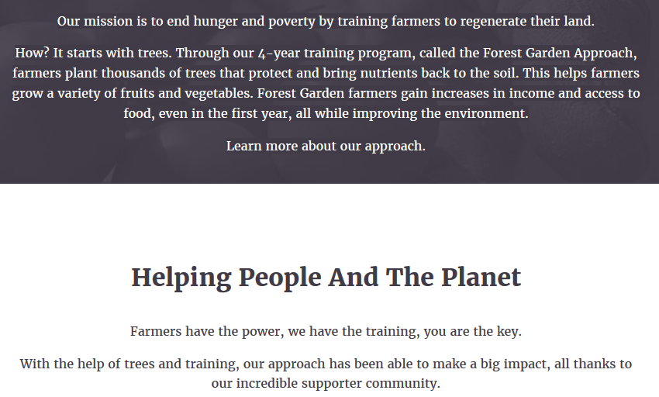
Relevante Spenden - Beispiel: Trees.org

Slide 25
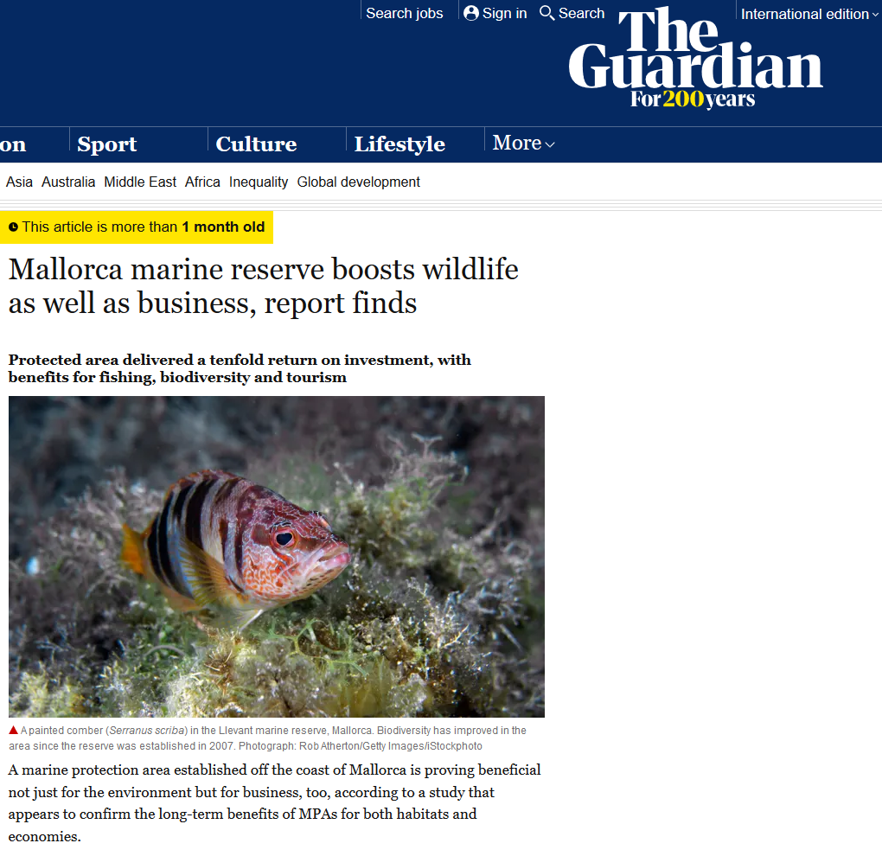
Lokales Engagement
Fördert das Gute, kann u.U. zum Offset und Marketing benutzt werden.
Reach hier: Touristen weltweit.
https://www.theguardian.com/environment/2021/aug/17/mallorca-marine-reserve-boosts-wildlife-as-well-as-business-report-finds

Slide 26
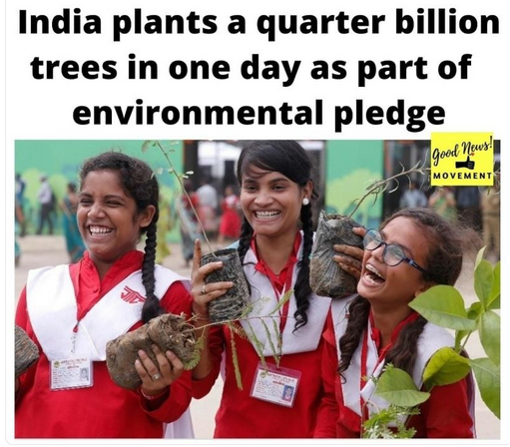
Als Teil einer Marketing Kampagne?

Slide 27
Finanzierung von lokalen Research Projekten, die globale Auswirkungen haben können

Slide 28
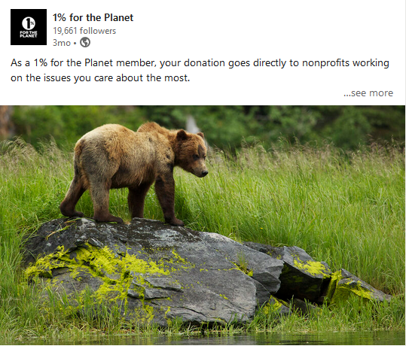
Mitgliedschaft könnte man recherchieren

Slide 29
Und nur zum Spass…the odd post…

Slide 30
Hanf Perücken für Englische Anwälte.

